Slide 1
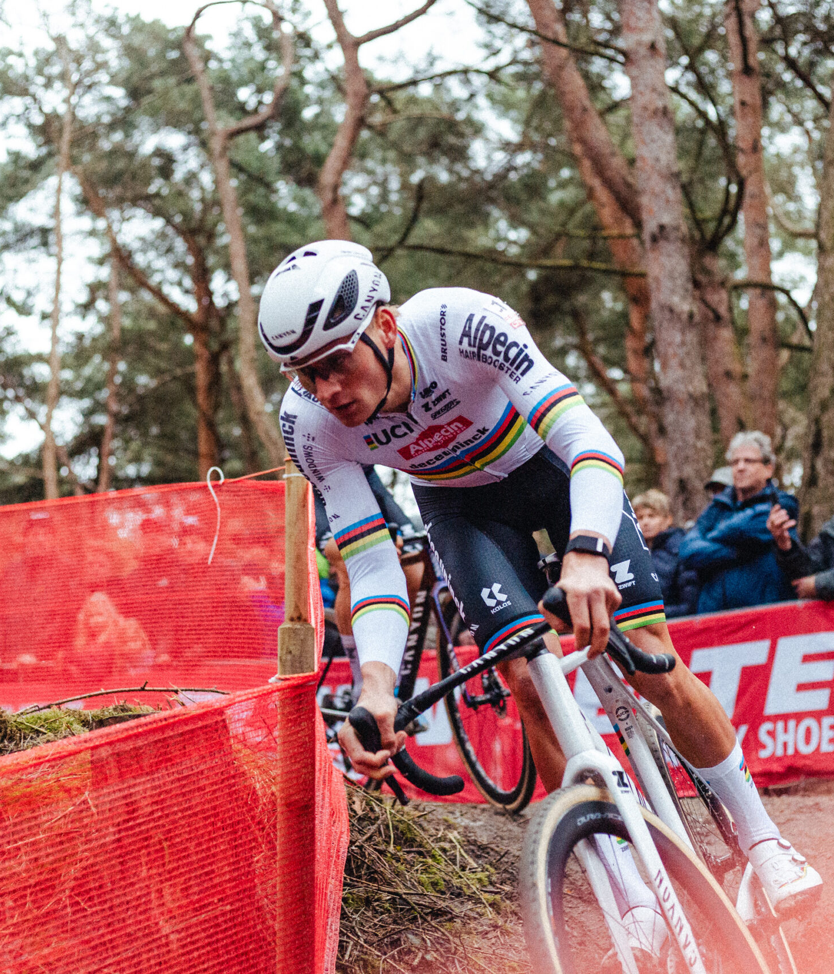
CICLOCROSS GIOVANILE · 12–18 ANNI
CALL 3
GARA E TESTA
Ricognizione, partenza, ritmo e gestione dell'errore.
LUNEDÌ 7 SETTEMBRE 2026 · 18:30–19:30
IN PREPARAZIONE ALLA GIORNATA SUL CAMPO DI GIOVEDÌ 10 SETTEMBRE · CASALECCHIO DI RENO
OSSERVO → PIANIFICO → PARTO → GESTISCO → CORREGGO → CHIUDO E IMPARO
CALL 3 · 7 SET 2026
01
Notes:
TEMPO INDICATIVO: 2 min
SPIEGAZIONE RELATORE
Apri con una promessa semplice: la gara si prepara prima. Oggi trasformiamo il gesto in scelta, ritmo e capacità di correggere.
COINVOLGIMENTO RAGAZZI
Domanda: quale decisione vuoi evitare di improvvisare al via?
CONTROLLO DIDATTICO
Chiedi una risposta concreta: linea, rapporto, ritmo, pit o reazione a un errore.

Slide 2
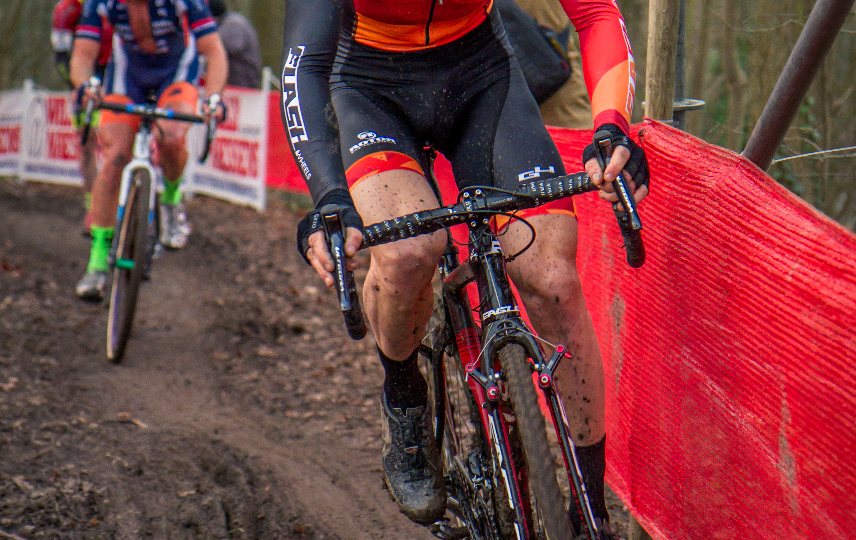
DA DOVE RIPARTIAMO
Sai controllare la bici. Sai eseguire il gesto.
Call 1 · Bici e assetto → Call 2 · Guida e ostacoli → Call 3 · Gara e testa
1
HAI IL MEZZO
Sai controllarlo, sistemarlo e adattarlo alle condizioni che trovi.
2
HAI IL GESTO
Sai scomporlo, provarlo piano e rimetterlo insieme quando serve velocità.
3
ORA SERVE IL PIANO
Linee, rapporto, ritmo e alternative si decidono prima della gara.
4
E SERVE LA TESTA
Errore, fiato corto e delusione si gestiscono come una parte della tecnica.
QUELLO CHE NON DECIDI PRIMA, IN GARA LO SUBISCI
DAL MEZZO AL GESTO · DAL GESTO ALLA SCELTA
CALL 3 · 7 SET 2026
02
Notes:
TEMPO INDICATIVO: 3 min
SPIEGAZIONE RELATORE
Richiama le prime due call senza ripeterle: mezzo pronto e gesto pulito liberano attenzione per leggere la gara.
COINVOLGIMENTO RAGAZZI
Fai nominare una cosa già acquisita e una decisione che resta difficile.
CONTROLLO DIDATTICO
La risposta deve distinguere controllo del mezzo, esecuzione del gesto e scelta di gara.

Slide 3
PROGRAMMA CALL 3
60 minuti per arrivare pronti alla stagione
Ogni blocco deve far osservare, decidere o correggere: niente lezione passiva.
1
Da dove ripartiamo
5
Partenza e primo giro
18:30–18:35 · Cosa abbiamo costruito in due call e due giornate sul campo.
19:02–19:08 · Posizionarsi e gestire spazio, linea e respiro.
2
Obiettivo e metodo
6
Bunny hop e circuito
18:35–18:42 · Preparare prima le decisioni della giornata.
19:08–19:16 · Prerequisiti, gesto evoluto e rilancio controllato.
3
Materiali e ricognizione
7
Errore, testa e dopo gara
18:42–18:53 · Checklist, alimentazione e scelta delle linee.
19:16–19:24 · Controllare, ripartire, analizzare e rispettare.
4
Pendenza, riscaldamento e pit
8
Quiz e sfida finale
18:53–19:02 · Preparare il corpo e provare il cambio bici.
19:24–19:30 · Il tuo piano gara personale, scritto da te.
CHIUSURA: OGNUNO SCRIVE IL PROPRIO PIANO GARA E LO PORTA A CASALECCHIO DI RENO
CALL 3 · 7 SET 2026
03
Notes:
TEMPO INDICATIVO: 2 min
SPIEGAZIONE RELATORE
Presenta la sequenza come una giornata reale: preparo, leggo, parto, gestisco, correggo, analizzo.
COINVOLGIMENTO RAGAZZI
Chiedi quale blocco sembra più facile e quale richiede più decisioni.
CONTROLLO DIDATTICO
Verifica che i ragazzi capiscano che il piano non è rigido: prepara scelte e alternative.

Slide 4
OBIETTIVO
Arrivare alla gara avendo già deciso
La gara non è il momento in cui si improvvisa: è il momento in cui si esegue e si adatta.
1
LEGGERE IL PERCORSO E SCEGLIERE PRIMA
In ricognizione decidi linee, punti di discesa, rapporti, punti di respiro e noti le criticità. In gara esegui ciò che hai preparato.
2
GESTIRE LO SFORZO SU UN GIRO CHE SI RIPETE
Partire troppo forte non è coraggio: è una scelta che può ridurre lucidità e precisione dal giro successivo.
3
REAGIRE BENE QUANDO QUALCOSA VA STORTO
Una caduta, una catena saltata o una partenza sbagliata richiedono controllo, una nuova linea e il gesto successivo.
DECIDO PRIMA · ESEGUO · CONTROLLO · ADATTO · IMPARO
CALL 3 · 7 SET 2026
04
Notes:
TEMPO INDICATIVO: 3 min
SPIEGAZIONE RELATORE
Fissa i tre obiettivi: leggere prima, gestire lo sforzo, ripartire dopo un errore.
COINVOLGIMENTO RAGAZZI
Chiedi: quale dei tre obiettivi dipende di più da una decisione presa prima?
CONTROLLO DIDATTICO
Fai distinguere una scelta preparabile da una situazione che richiede adattamento.

Slide 5
IL METODO DELLE TRE CALL
La gara si prepara prima
Lo stesso metodo delle prime due call viene applicato a una giornata intera.
PRIMA DELLA GARA
DURANTE E DOPO
OSSERVO
→
PIANIFICO
→
PROVO
→
DECIDO
PARTO
→
GESTISCO
→
CORREGGO
→
CHIUDO E IMPARO
LA GARA NON È UN ESAME: È UNA PROVA CHE TI DICE COSA ALLENARE DOPO
Il risultato è un numero. L'informazione utile è dove hai perso tempo, quale gesto è saltato e cosa hai gestito bene.
1
PREPARATO
2
LUCIDO
3
SICURO
4
AUTONOMO
Decido ciò che posso decidere.
Vedo spazio, linea e ritmo.
Mi fermo quando serve.
Correggo senza perdere il piano.
PIÙ PREPARATO · PIÙ LUCIDO · PIÙ SICURO · PIÙ AUTONOMO
CALL 3 · 7 SET 2026
05
Notes:
TEMPO INDICATIVO: 2 min
SPIEGAZIONE RELATORE
Spiega che il metodo non serve a rendere la gara prevedibile, ma a ridurre le decisioni improvvisate e a imparare da ciò che accade.
COINVOLGIMENTO RAGAZZI
Fai ripetere la sequenza prima/durante/dopo.
CONTROLLO DIDATTICO
Chiedi quale informazione porteranno al prossimo allenamento oltre al risultato.

Slide 6
DALLA PREPARAZIONE AL DOPO GARA
La giornata in ordine reale
Prima si prepara, poi si legge, si parte, si gestisce e infine si impara.
17
Materiali e checklist
21
Riscaldamento
Bici, pressione, abbigliamento e ricambi.
Attivo, progressivo, specifico, non esaustivo.
18
Mattina e alimentazione
22
Pit e cambio bici
Orari costruiti a ritroso, niente esperimenti.
Ingresso, scambio, uscita e persone del box.
19
Ricognizione e traiettorie
23
Griglia e partenza
Linee, uscita, rilancio e piano B.
Rapporto, reazione, accelerazione, prima curva.
20
Pendenze e contropendenza
24
Primo giro e ritmo
Pressione, trazione, frenata e sguardo.
Spazio, linea, respiro e lucidità.
PREPARO → OSSERVO → DECIDO → PARTO → GESTISCO → CORREGGO → IMPARO
CALL 3 · 7 SET 2026
06
Notes:
TEMPO INDICATIVO: 2 min
SPIEGAZIONE RELATORE
Mostra l’ordine reale delle schede 17–24 e anticipa che bunny hop, circuito ed errore completano la giornata.
COINVOLGIMENTO RAGAZZI
Chiedi in quale fase è più facile perdere tempo perché si è deciso tardi.
CONTROLLO DIDATTICO
Verifica che ogni fase abbia un’uscita che prepara quella successiva.

Slide 7
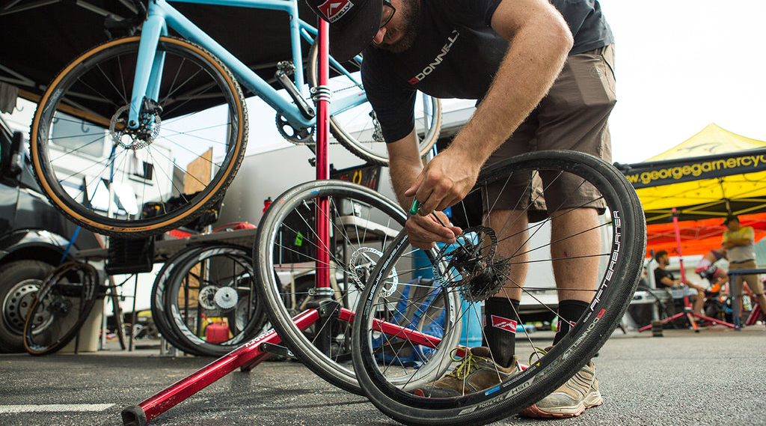
CALL 3 • GARA E TESTA
MANUALE TECNICO CICLOCROSS GIOVANILE 2026
LIVELLO 3 • DECISIONE E GARA
N° 17
MATERIALI E CHECKLIST
SEQUENZA CHIAVE
LEGENDA
Preparo → verifico → chiedo conferma → parto con materiale già deciso.
CORRETTO
LA GARA COMINCIA LA SERA PRIMA
ERRORE
OBIETTIVO
Preparare bici, pressione, abbigliamento e ricambi prima di partire.
PAROLA
CHECKLIST PRIMA DI PARTIRE
✓
BICI E RUOTE
✓
CASCO E SCARPE
Bici controllata · pressione decisa
Casco regolato · scarpe e tacchetti provati
✓
RICAMBI E ATTREZZI
✓
INDUMENTI E SCHEDA
Puntali/tacchetti di ricambio · chiave adatta
Cambio asciutto · scheda personale compilata
PUNTI CHIAVE
ERRORI COMUNI E CORREZIONE
PAROLE CHIAVE
PROGRESSIONE
1
Controllo la bici
×
DECIDE NEL PARCHEGGIO
•
Pronto.
L1
Sera prima
2
Decido la pressione
Correggi: arriva con materiale e pressione già preparati.
•
Verificato.
L2
Controllo incrociato
3
Preparo ricambi
×
PARTE SENZA RICAMBI
L3
Verifica al campo
4
Porto cambio e scheda
Correggi: prepara ciò che serve per la giornata.
•
Niente sorprese.
L4
Pronto al via
VERIFICA
STOP DI SICUREZZA
ESERCIZIO
COLLEGATO A
✓
Bici controllata
Stop se bici, casco, scarpe o tacchetti non sono affidabili.
Checklist a coppie: uno legge, l’altro verifica e firma.
ST-18 MATTINA
ST-21 RISCALDAMENTO
✓
Pressione decisa
✓
Ricambi presenti
✓
Scheda compilata
07
Notes:
TEMPO INDICATIVO: 3 min
SPIEGAZIONE RELATORE
La checklist riduce le decisioni dell’ultimo minuto. Distingui ciò che il ragazzo prepara da ciò che verifica con tecnico o famiglia.
COINVOLGIMENTO RAGAZZI
Fai scegliere a ciascuno il controllo che dimentica più spesso.
CONTROLLO DIDATTICO
Chiedi: cosa è già deciso, cosa va verificato e chi deve confermarlo?

Slide 8
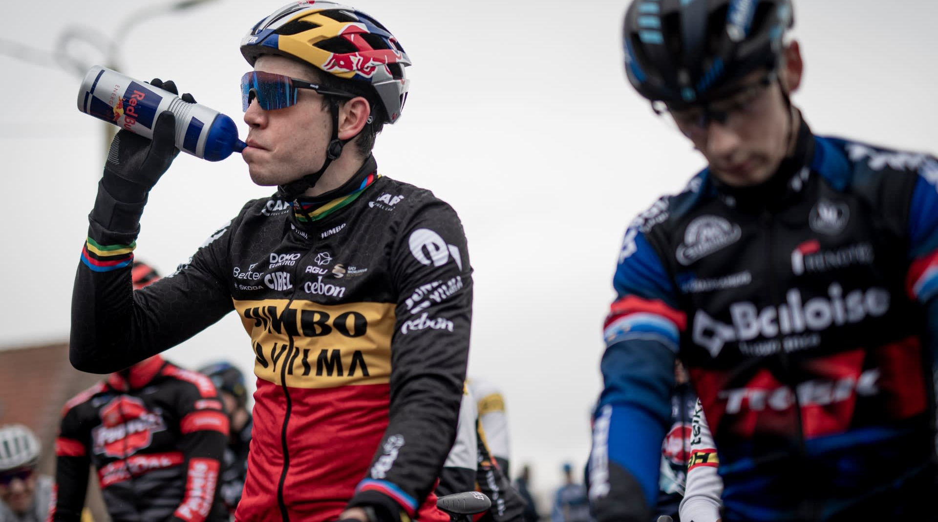
CALL 3 • GARA E TESTA
MANUALE TECNICO CICLOCROSS GIOVANILE 2026
LIVELLO 3 • DECISIONE E GARA
N° 18
MATTINA E ALIMENTAZIONE
SEQUENZA CHIAVE
LEGENDA
Parto dall’orario di gara e costruisco indietro: pasto, arrivo, ricognizione, riscaldamento.
CORRETTO
COSTRUIRE LA GIORNATA A RITROSO
ERRORE
OBIETTIVO
Arrivare al via senza correre prima del via e senza esperimenti.
PAROLA
TIMELINE DI ESEMPIO
-180’
→
-120’
→
-75’
→
-45’
→
0’
PASTO
ARRIVO
RICOGNIZIONE
RISCALDAMENTO
PARTENZA
PICCOLI SORSI · NIENTE ESPERIMENTI · GLI ORARI SONO UN ESEMPIO
PUNTI CHIAVE
ERRORI COMUNI E CORREZIONE
PAROLE CHIAVE
PROGRESSIONE
1
Orario gara come punto zero
×
SPOSTA TUTTO ALL’ULTIMO
•
A ritroso.
L1
Definisco il via
2
Pasto già conosciuto
Correggi: costruisci gli orari a ritroso.
•
Piccoli sorsi.
L2
Calcolo gli orari
3
Arrivo senza fretta
×
PROVA COSE NUOVE
L3
Verifico con adulto/tecnico
4
Riscaldamento vicino al via
Correggi: usa abitudini già testate e indicazioni personali.
•
Niente esperimenti.
L4
Eseguo senza fretta
VERIFICA
STOP DI SICUREZZA
ESERCIZIO
COLLEGATO A
✓
So quando mangio
Alimentazione e idratazione vanno adattate a età e indicazioni personali.
Scrivi la tua giornata partendo dall’orario di partenza.
ST-19 RICOGNIZIONE
ST-21 RISCALDAMENTO
✓
So quando arrivo
✓
So quando provo
✓
So quando mi scaldo
08
Notes:
TEMPO INDICATIVO: 3 min
SPIEGAZIONE RELATORE
Gli orari sono un esempio: il principio è costruire la giornata a ritroso e non sperimentare il giorno della gara.
COINVOLGIMENTO RAGAZZI
Fai calcolare un orario: se il via è alle 11:00, quando inizi la ricognizione?
CONTROLLO DIDATTICO
Chiedi se ogni fase ha abbastanza margine da non creare fretta.

Slide 9
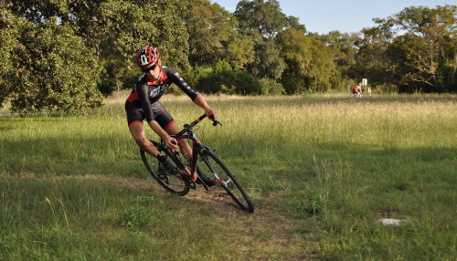
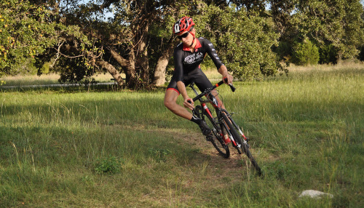
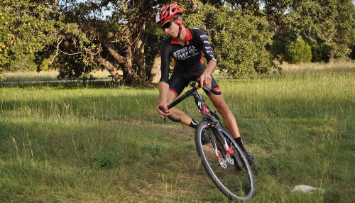
CALL 3 • GARA E TESTA
MANUALE TECNICO CICLOCROSS GIOVANILE 2026
LIVELLO 3 • DECISIONE E GARA
N° 19
RICOGNIZIONE E TRAIETTORIE
SEQUENZA CHIAVE
LEGENDA
Guardo uscita e aderenza → provo linee diverse → scelgo la più efficace → preparo un’alternativa.
CORRETTO
TRE LINEE, TRE CONSEGUENZE
ERRORE
OBIETTIVO
Scegliere la linea pensando all’uscita, al controllo e al rilancio.
PAROLA
1
LINEA INTERNA
2
LINEA CENTRALE
3
LINEA ESTERNA
più corta · uscita più chiusa
equilibrio fra spazio e controllo
più spazio · uscita e rilancio
PUNTI CHIAVE
ERRORI COMUNI E CORREZIONE
PAROLE CHIAVE
PROGRESSIONE
1
Guardo l’uscita
×
SCEGLIE SOLO LA PIÙ CORTA
•
Uscita.
L1
Osservo a piedi
2
Valuto aderenza
Correggi: valuta controllo e rilancio.
•
Aderenza.
L2
Provo tre linee
3
Confronto le conseguenze
×
GUARDA SOLO L’INGRESSO
L3
Confronto uscita
4
Preparo il piano B
Correggi: decidi dove vuoi uscire.
•
Rilancio.
L4
Scelgo + piano B
VERIFICA
STOP DI SICUREZZA
ESERCIZIO
COLLEGATO A
✓
Linea ripetibile
Stop se la linea è occupata, non visibile o non consente controllo.
Tre passaggi sulla stessa curva; motiva la linea scelta.
ST-20 PENDENZE
ST-24 PRIMO GIRO
✓
Nessuna correzione brusca
✓
Uscita orientata
✓
Rilancio pronto
09
Notes:
TEMPO INDICATIVO: 3 min
SPIEGAZIONE RELATORE
Le tre fotografie sono un confronto di linee, non una sequenza. Il valore della linea si vede all’uscita.
COINVOLGIMENTO RAGAZZI
Fai scegliere una linea e obbliga a motivarla con aderenza, spazio e rilancio.
CONTROLLO DIDATTICO
Domanda: la linea più corta è sempre la più veloce? Perché?

Slide 10
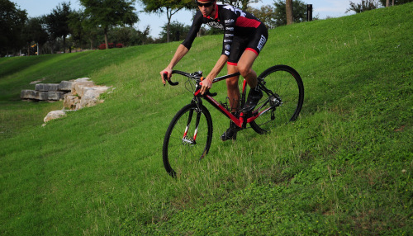
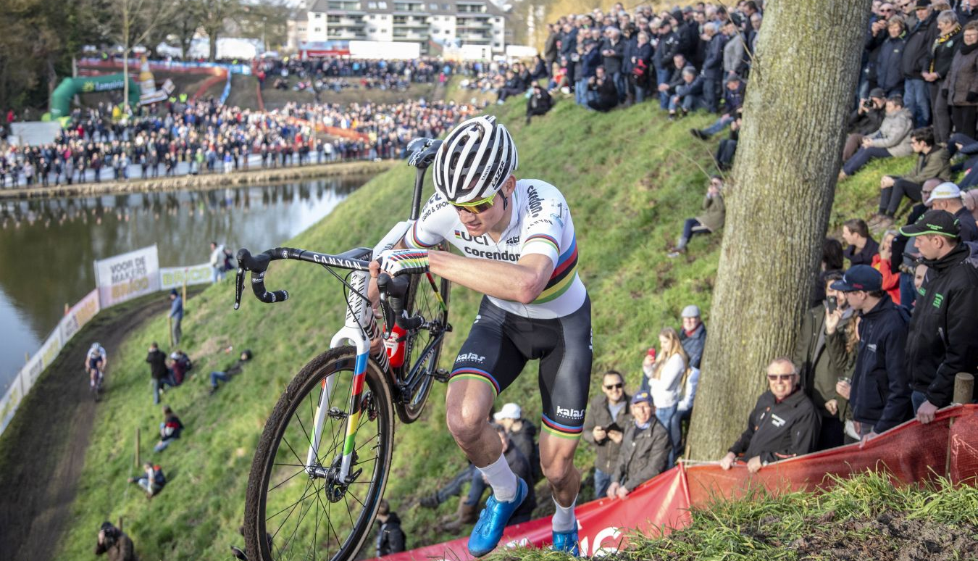
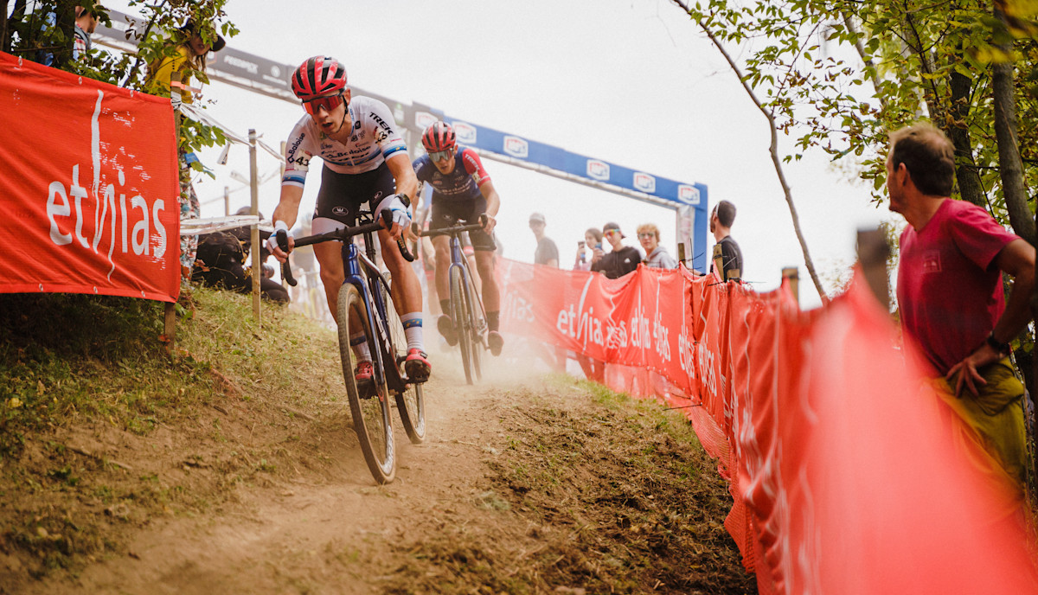
CALL 3 • GARA E TESTA
MANUALE TECNICO CICLOCROSS GIOVANILE 2026
LIVELLO 3 • DECISIONE E GARA
N° 20
CONTROPENDENZA, SALITA E DISCESA
SEQUENZA CHIAVE
LEGENDA
Freno prima → scelgo una linea → mantengo pressione e mani leggere → esco già orientato.
CORRETTO
LA PENDENZA CAMBIA PRESSIONE E LINEA
ERRORE
OBIETTIVO
Mantenere una linea stabile adattando frenata, trazione e sguardo.
PAROLA
1
CONTROPENDENZA
2
SALITA
3
DISCESA
niente correzioni brusche
trazione · passo o bici
freno prima · sguardo lontano
PUNTI CHIAVE
ERRORI COMUNI E CORREZIONE
PAROLE CHIAVE
PROGRESSIONE
1
Frenata anticipata
×
FRENA DENTRO IL SETTORE
•
Prima.
L1
Pendenza lieve
2
Linea stabile
Correggi: riduci velocità prima.
•
Stabile.
L2
Velocità bassa
3
Pressione adattata
×
CORREGGE BRUSCAMENTE
L3
Tre settori diversi
4
Sguardo all’uscita
Correggi: mantieni una linea leggibile.
•
Lontano.
L4
Scelta autonoma
VERIFICA
STOP DI SICUREZZA
ESERCIZIO
COLLEGATO A
✓
Aderenza continua
Stop se pendenza, fondo o traffico non consentono una linea sicura.
Stesso settore: una prova lenta, una fluida, una con scelta motivata.
ST-19 TRAIETTORIE
ST-24 RITMO
✓
Mani non rigide
✓
Linea mantenuta
✓
Uscita controllata
10
Notes:
TEMPO INDICATIVO: 3 min
SPIEGAZIONE RELATORE
Contropendenza, salita e discesa richiedono scelte diverse, ma condividono frenata anticipata, linea e sguardo.
COINVOLGIMENTO RAGAZZI
Chiedi quale dettaglio cambia fra i tre settori e quale resta uguale.
CONTROLLO DIDATTICO
Fai descrivere la linea prima di parlare di velocità.

Slide 11
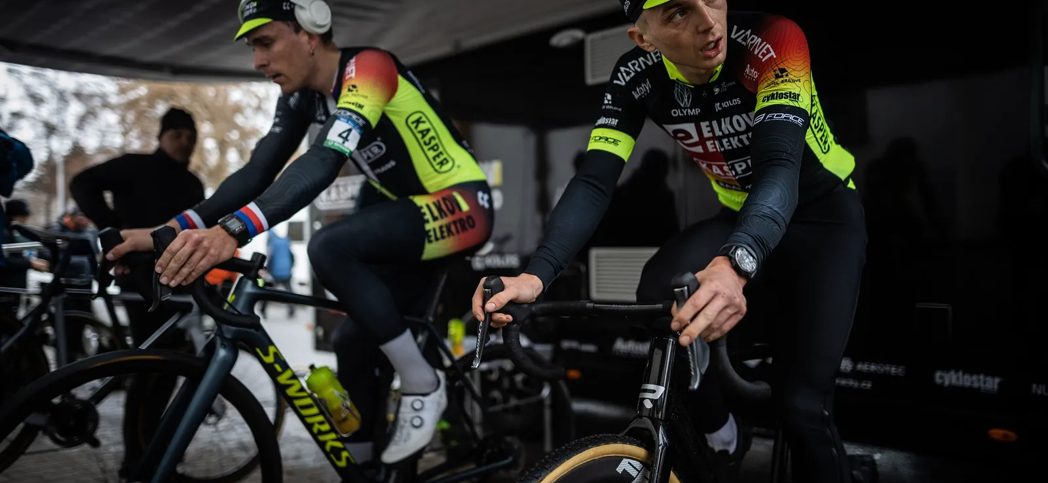
CALL 3 • GARA E TESTA
MANUALE TECNICO CICLOCROSS GIOVANILE 2026
LIVELLO 3 • DECISIONE E GARA
N° 21
RISCALDAMENTO
SEQUENZA CHIAVE
LEGENDA
Attivo → progressivo → specifico → ultimi allunghi vicino al via → pronto, non stanco.
CORRETTO
ARRIVARE AL VIA GIÀ PRONTI
ERRORE
OBIETTIVO
Preparare corpo e gesto senza lasciare fatica residua.
PAROLA
QUATTRO FASI
1
ATTIVO
muovo il corpo
2
PROGRESSIVO
aumento gradualmente
3
SPECIFICO
richiamo gesti e ritmo
4
NON ESAUSTIVO
finisco vicino al via
PUNTI CHIAVE
ERRORI COMUNI E CORREZIONE
PAROLE CHIAVE
PROGRESSIONE
1
Progressivo
×
PARTE TROPPO FORTE
•
Attivo.
L1
Mobilità e attivazione
2
Specifico
Correggi: costruisci intensità gradualmente.
•
Progressivo.
L2
Pedalata progressiva
3
Vicino al via
×
FINISCE TROPPO PRESTO O STANCO
L3
Gesti specifici
4
Nessuna fatica residua
Correggi: avvicina gli ultimi allunghi al via.
•
Pronto.
L4
Allunghi finali
VERIFICA
STOP DI SICUREZZA
ESERCIZIO
COLLEGATO A
✓
Corpo caldo
Durata e intensità vanno adattate a età e indicazioni del tecnico.
Costruisci una routine breve e ripetibile con quattro fasi.
ST-18 MATTINA
ST-23 PARTENZA
✓
Respiro controllato
✓
Gesto reattivo
✓
Nessuna fatica residua
11
Notes:
TEMPO INDICATIVO: 3 min
SPIEGAZIONE RELATORE
Riscaldamento progressivo, specifico e non esaustivo. Gli ultimi allunghi devono preparare la partenza, non lasciare fatica.
COINVOLGIMENTO RAGAZZI
Chiedi ai ragazzi di ordinare le quattro fasi e spiegare l’ultima.
CONTROLLO DIDATTICO
Domanda: come capisci che sei pronto e non già stanco?

Slide 12
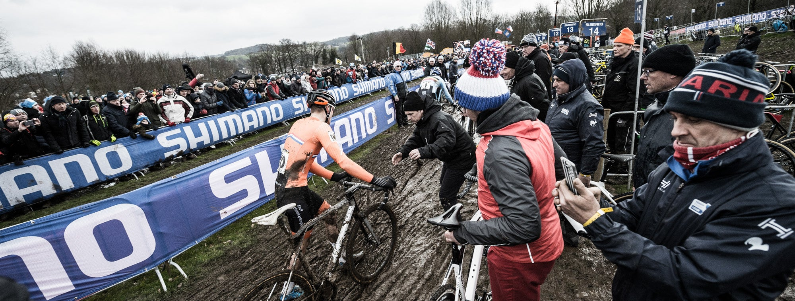
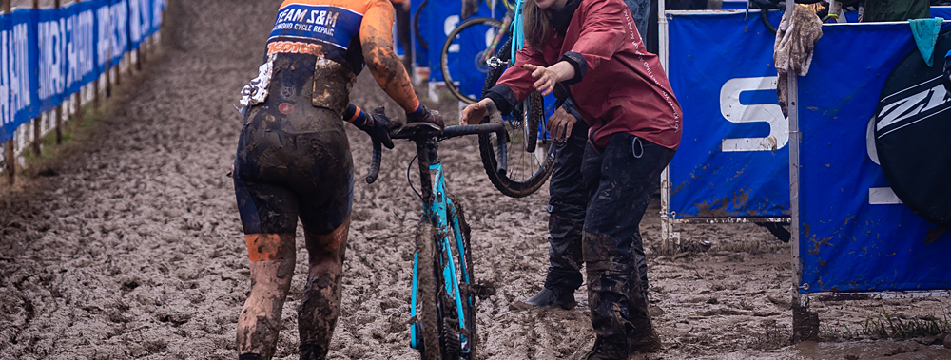
CALL 3 • GARA E TESTA
MANUALE TECNICO CICLOCROSS GIOVANILE 2026
LIVELLO 3 • DECISIONE E GARA
N° 22
PIT E CAMBIO BICI
SEQUENZA CHIAVE
LEGENDA
Entro pulito → lascio la bici senza buttarla → prendo la bici pronta → riparto senza attraversare linee.
CORRETTO
IL BOX È UNA SEQUENZA DA PROVARE
ERRORE
OBIETTIVO
Entrare, consegnare, prendere e uscire in modo prevedibile.
PAROLA
1
ENTRO PULITO
2
PASSO · PRENDO · RIPARTO
linea prevedibile · velocità controllata
scambio provato · uscita libera
PUNTI CHIAVE
ERRORI COMUNI E CORREZIONE
PAROLE CHIAVE
PROGRESSIONE
1
Ingresso controllato
×
ARRIVA SENZA LINEA
•
Entro.
L1
Da fermo
2
Scambio prevedibile
Correggi: scegli ingresso e persona prima.
•
Passo.
L2
Al passo
3
Bici non buttata
×
BUTTA O ATTRAVERSA
L3
Velocità controllata
4
Uscita nella propria linea
Correggi: consegna e riparti in modo prevedibile.
•
Riparto.
L4
Con traffico simulato
VERIFICA
STOP DI SICUREZZA
ESERCIZIO
COLLEGATO A
✓
Nessun incrocio
Rispetta limiti, persone e indicazioni del box; stop se lo scambio non è sicuro.
Cambio bici a coppie: ingresso, consegna, presa, uscita.
ST-17 MATERIALI
ST-24 RITMO
✓
Presa immediata
✓
Bici stabile
✓
Rilancio pulito
12
Notes:
TEMPO INDICATIVO: 3 min
SPIEGAZIONE RELATORE
Il cambio bici non è un gesto improvvisato: ingresso, consegna, presa e uscita sono una sola sequenza.
COINVOLGIMENTO RAGAZZI
Fai descrivere chi fa cosa e dove deve stare ogni persona.
CONTROLLO DIDATTICO
Controlla che la bici non venga buttata e che nessuno attraversi la linea di un altro.

Slide 13
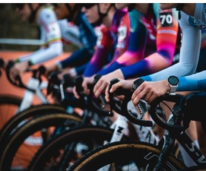
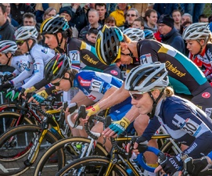
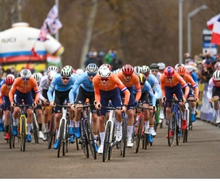
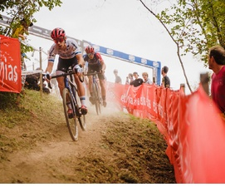
CALL 3 • GARA E TESTA
MANUALE TECNICO CICLOCROSS GIOVANILE 2026
LIVELLO 3 • DECISIONE E GARA
N° 23
GRIGLIA E PARTENZA
SEQUENZA CHIAVE
LEGENDA
Preparo rapporto e piede → reagisco → allungo con controllo → entro nella prima curva con spazio e linea prevedibile.
CORRETTO
POSIZIONARSI SENZA SPENDERE TUTTO
ERRORE
OBIETTIVO
Collegare rapporto, reazione, accelerazione e prima curva.
PAROLA
1
PREPARA
2
REAGISCI
3
ALLUNGA
4
ENTRA PULITO
mani · rapporto · piede
parto sul segnale
accelerazione progressiva
spazio · linea · prima curva
PUNTI CHIAVE
ERRORI COMUNI E CORREZIONE
PAROLE CHIAVE
PROGRESSIONE
1
Rapporto adatto
×
RAPPORTO TROPPO DURO O AGILE
•
Rapporto.
L1
Posizione statica
2
Aggancio preparato
Correggi: provalo prima del richiamo.
•
Spazio.
L2
Tre colpi di pedale
3
Accelerazione controllata
×
CERCA SPAZIO CON CONTATTO
L3
Partenza + curva
4
Prima curva prevedibile
Correggi: posizionati senza chiusure brusche.
•
Posizione.
L4
Piccolo gruppo
VERIFICA
STOP DI SICUREZZA
ESERCIZIO
COLLEGATO A
✓
Aggancio rapido
Niente contatti cercati, chiusure improvvise o cambi di linea non prevedibili.
Partenze brevi: fermarsi dopo la prima curva e valutare la scelta.
ST-21 RISCALDAMENTO
ST-24 PRIMO GIRO
✓
Bici dritta
✓
Spazio mantenuto
✓
Curva già preparata
13
Notes:
TEMPO INDICATIVO: 3 min
SPIEGAZIONE RELATORE
Rapporto, aggancio, accelerazione e prima curva formano una sola decisione. La partenza serve a posizionarsi, non a spendere tutto.
COINVOLGIMENTO RAGAZZI
Fai scegliere il dettaglio che prepara la prima curva già in griglia.
CONTROLLO DIDATTICO
Domanda: una partenza è efficace se sei primo per dieci metri o se entri pulito nella prima curva?

Slide 14
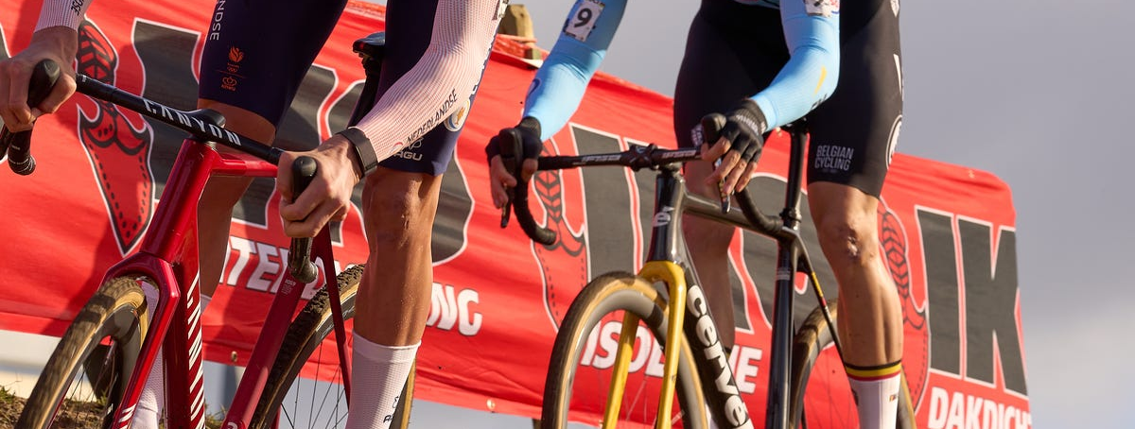
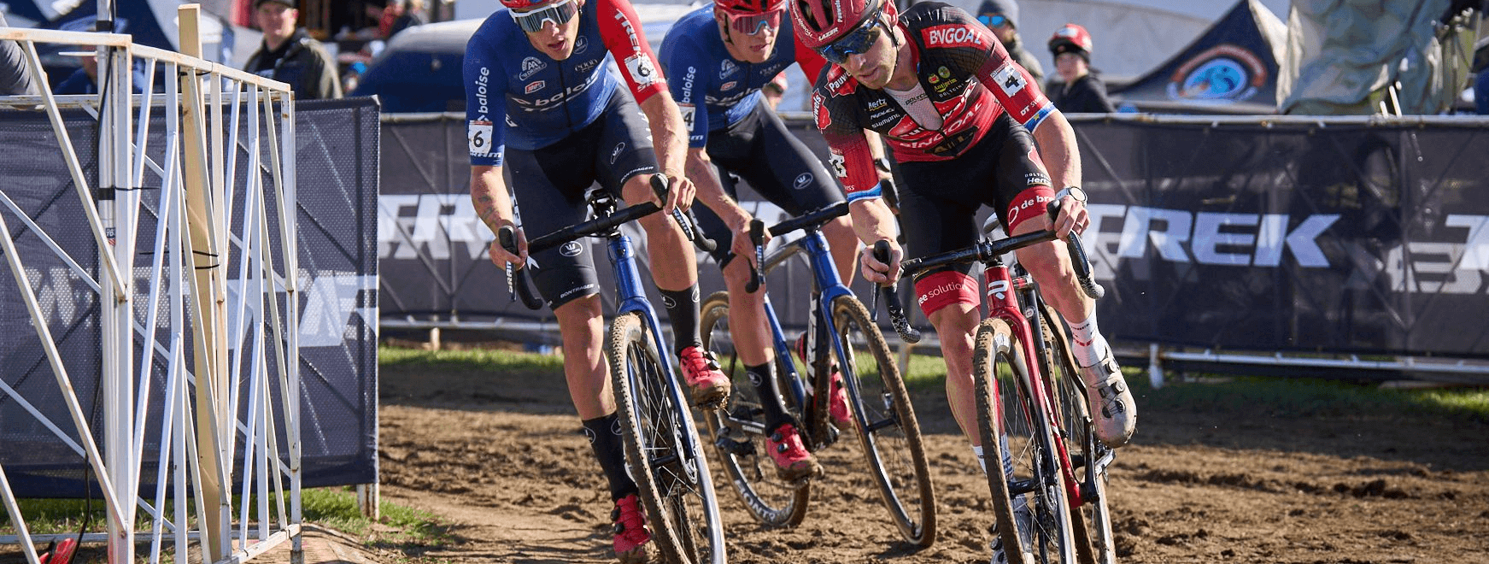
CALL 3 • GARA E TESTA
MANUALE TECNICO CICLOCROSS GIOVANILE 2026
LIVELLO 3 • DECISIONE E GARA
N° 24
PRIMO GIRO E RITMO
SEQUENZA CHIAVE
LEGENDA
Guardo lungo → scelgo dove accelerare → respiro dove scorre → recupero una posizione o un gesto alla volta.
CORRETTO
SPINGERE SENZA PERDERE LUCIDITÀ
ERRORE
OBIETTIVO
Gestire spazio, linea e respiro nel giro più affollato.
PAROLA
1
SPAZIO E LINEA
2
RITMO E RESPIRO
sul primo giro il percorso è affollato
spingo dove serve · respiro dove scorre
PUNTI CHIAVE
ERRORI COMUNI E CORREZIONE
PAROLE CHIAVE
PROGRESSIONE
1
Sguardo lungo
×
RECUPERA TUTTO SUBITO
•
Spazio.
L1
Un giro con piano
2
Spazio prima della posizione
Correggi: una posizione, una curva, un rilancio alla volta.
•
Ritmo.
L2
Due giri regolari
3
Accelerazioni scelte
×
PARTE SENZA PIANO DI RITMO
L3
Traffico simulato
4
Respiro nei tratti fluidi
Correggi: decidi dove spingere e dove respirare.
•
Respiro.
L4
Ritmo gara
VERIFICA
STOP DI SICUREZZA
ESERCIZIO
COLLEGATO A
✓
Linee leggibili
Se manca spazio o controllo, proteggi linea e gesto: non forzare il sorpasso.
Segna due punti di spinta e due punti di respiro su un giro.
ST-19 RICOGNIZIONE
ST-23 PARTENZA
✓
Gesto ancora pulito
✓
Respiro recuperato
✓
Nessun rischio inutile
14
Notes:
TEMPO INDICATIVO: 3 min
SPIEGAZIONE RELATORE
Il primo giro è affollato. Non recuperare tutto subito: scegli tratti in cui accelerare e tratti in cui lasciare scorrere la bici.
COINVOLGIMENTO RAGAZZI
Fai indicare un punto di spinta e uno di respiro in un percorso conosciuto.
CONTROLLO DIDATTICO
Verifica che “respirare” non significhi smettere di guidare, ma mantenere un gesto fluido.

Slide 15
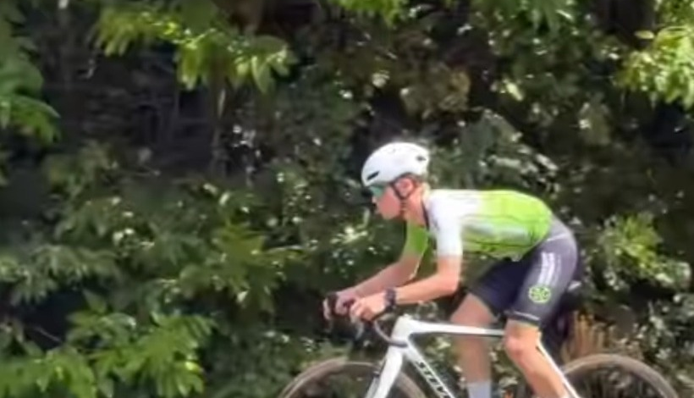
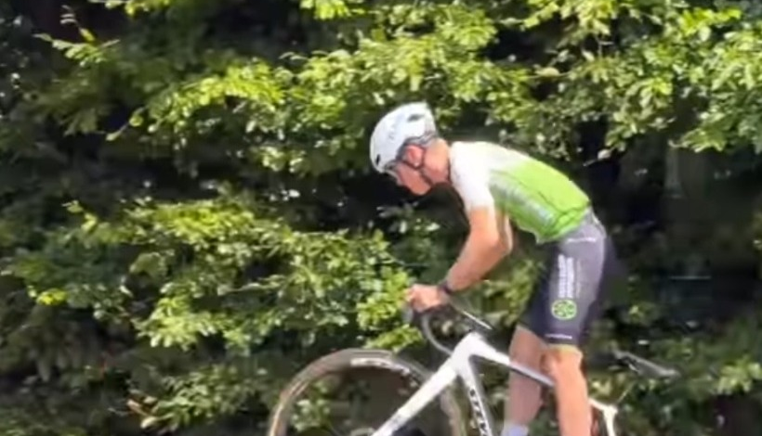
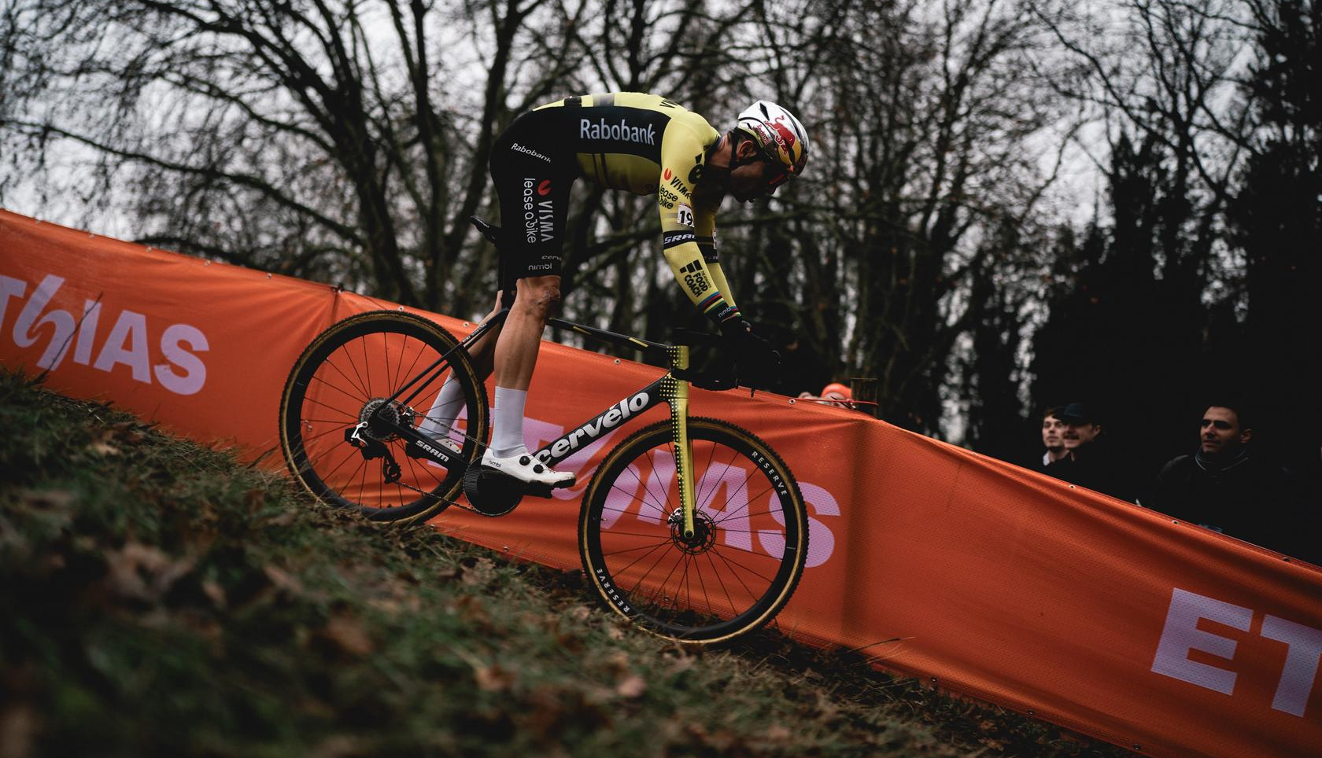
CALL 3 • GARA E TESTA
MANUALE TECNICO CICLOCROSS GIOVANILE 2026
LIVELLO 3 • DECISIONE E GARA
N° BH-1
PROGRESSIONE BUNNY HOP
SEQUENZA CHIAVE
LEGENDA
Controllo la bici → alleggerisco su riferimento basso → allineo → solo dopo valuto un ostacolo adeguato.
CORRETTO
PRIMA I PREREQUISITI, POI L’OSTACOLO
ERRORE
OBIETTIVO
Costruire controllo e alleggerimento senza forzare il gesto.
PAROLA
1
CONTROLLO
2
ALLEGGERISCO
3
ESEMPIO EVOLUTO
bici stabile · velocità adeguata
anteriore libero · bici allineata
solo con prerequisiti e tecnico presente
PUNTI CHIAVE
ERRORI COMUNI E CORREZIONE
PAROLE CHIAVE
PROGRESSIONE
1
Controllo prima dell’altezza
×
PROVA SUBITO SULLE TAVOLE
•
Controllo.
L1
Linea a terra
2
Alleggerimento progressivo
Correggi: costruisci i prerequisiti su riferimenti bassi.
•
Alleggerisco.
L2
Riferimento basso
3
Bici allineata
×
COPIA L’ALTEZZA DEL PRO
L3
Ostacolo adeguato
4
Uscita preparata
Correggi: impara la sequenza, non la misura.
•
Allineo.
L4
Evoluto con tecnico
VERIFICA
STOP DI SICUREZZA
ESERCIZIO
COLLEGATO A
✓
Bici stabile
Se il gesto non è sicuro si scende: nessuna progressione viene forzata.
Alleggerimento su linea a terra; altezza solo dopo controllo ripetibile.
BH-2 OSSERVAZIONE
ST-24 RITMO
✓
Anteriore controllato
✓
Atterraggio allineato
✓
Uscita pronta
15
Notes:
TEMPO INDICATIVO: 3 min
SPIEGAZIONE RELATORE
Il bunny hop non si prova sulle tavole finché controllo e alleggerimento non sono stabili. Il professionista è un esempio, non una misura da copiare.
COINVOLGIMENTO RAGAZZI
Fai indicare quale prerequisito manca nelle prime due immagini.
CONTROLLO DIDATTICO
Chiedi quando la scelta corretta è scendere dalla bici.

Slide 16
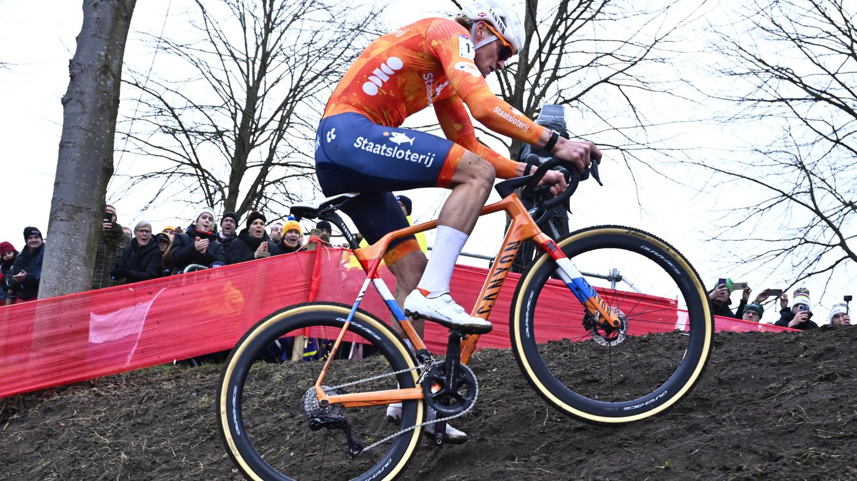
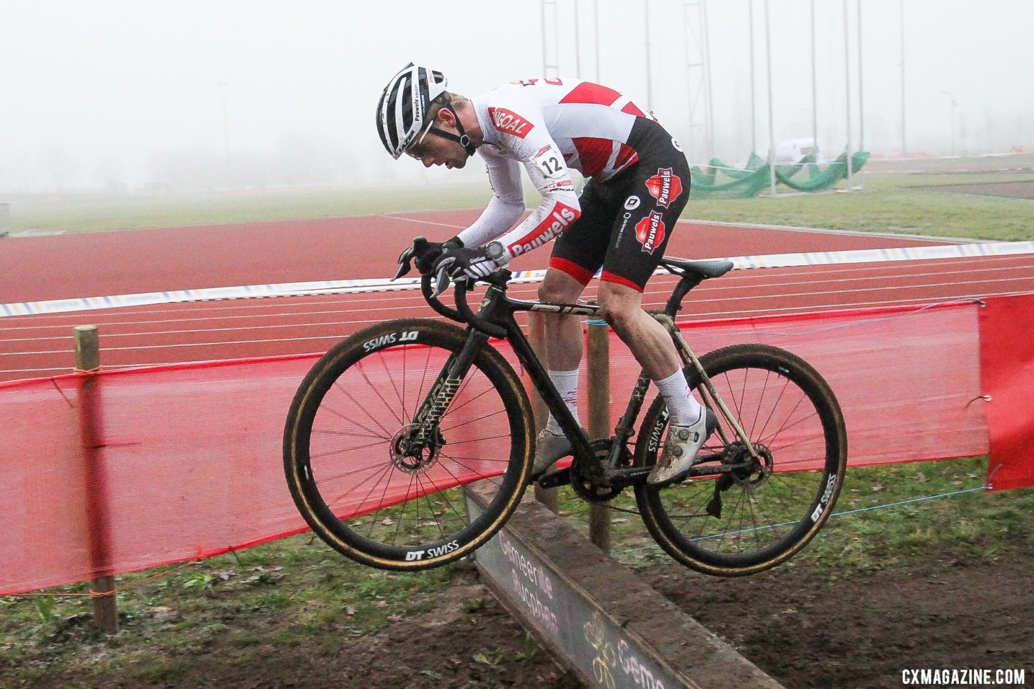
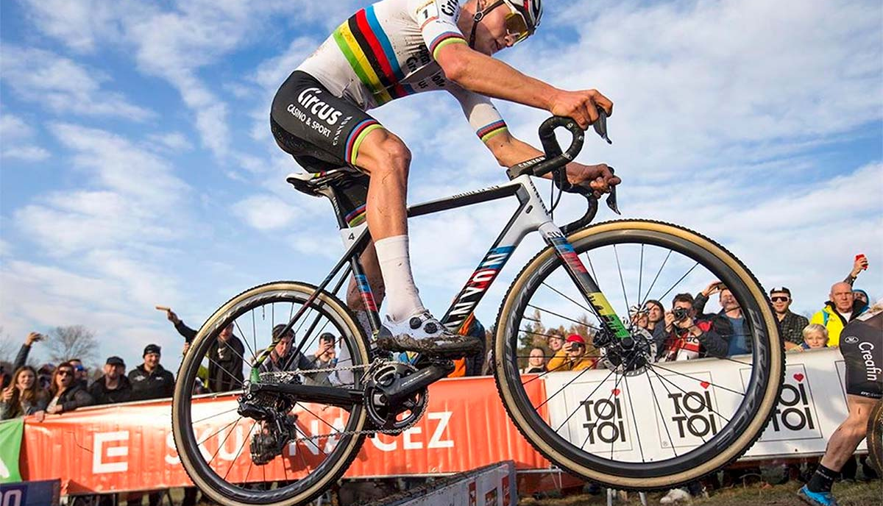
CALL 3 • GARA E TESTA
MANUALE TECNICO CICLOCROSS GIOVANILE 2026
LIVELLO 3 • DECISIONE E GARA
N° BH-2
GESTO EVOLUTO · BUNNY HOP
SEQUENZA CHIAVE
LEGENDA
Osservo anteriore, allineamento e uscita → descrivo ciò che vedo → porto il principio nella mia progressione.
CORRETTO
TRE ELEMENTI DA OSSERVARE
ERRORE
OBIETTIVO
Leggere esempi reali senza trasformarli in una falsa sequenza.
PAROLA
1
RUOTA ANTERIORE
2
BICI ALLINEATA
3
USCITA PREPARATA
alleggerita prima dell’ostacolo
corpo e bici seguono la linea
atterraggio e rilancio già orientati
PUNTI CHIAVE
ERRORI COMUNI E CORREZIONE
PAROLE CHIAVE
PROGRESSIONE
1
Osservo un dettaglio
×
UNISCE FOTO DIVERSE COME SEQUENZA
•
Anteriore.
L1
Osservo fermo immagine
2
Distinguo esempi da sequenza
Correggi: trattale come esempi distinti.
•
Allineata.
L2
Descrivo i dettagli
3
Descrivo prima di provare
×
CERCA SOLO ALTEZZA
L3
Provo riferimento basso
4
Adatto al mio livello
Correggi: osserva allineamento e uscita.
•
Uscita.
L4
Valuto gesto evoluto
VERIFICA
STOP DI SICUREZZA
ESERCIZIO
COLLEGATO A
✓
Dettaglio identificato
Esempio evoluto solo per atleti adeguati, con tecnico presente e ostacolo idoneo.
Per ogni foto: nomina un dettaglio utile e uno che non devi copiare.
BH-1 PROGRESSIONE
CIRCUITO RILANCIO
✓
Nessuna ambiguità
✓
Livello adeguato
✓
Uscita controllata
16
Notes:
TEMPO INDICATIVO: 3 min
SPIEGAZIONE RELATORE
Le tre immagini sono esempi distinti. L’obiettivo è leggere anteriore, allineamento e uscita, non imitare la sola altezza.
COINVOLGIMENTO RAGAZZI
Chiedi a tre ragazzi di descrivere un’immagine ciascuno senza usare la parola “salto”.
CONTROLLO DIDATTICO
Controlla che parlino di sequenza, linea e rilancio.

Slide 17
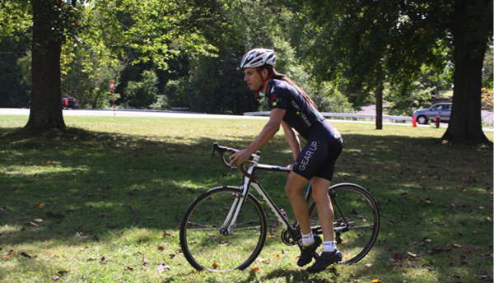
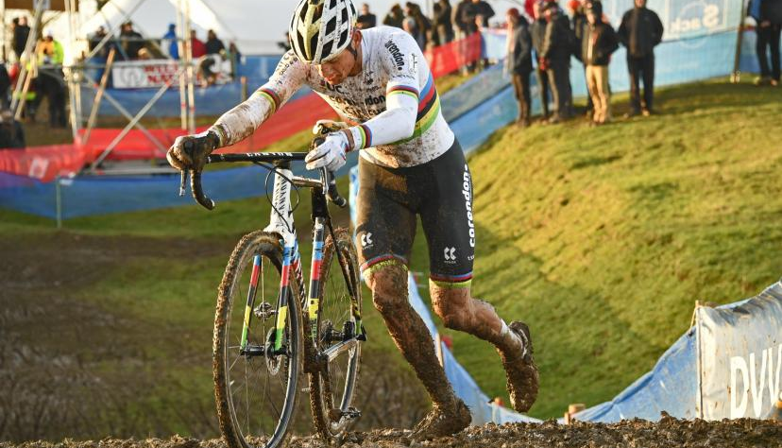
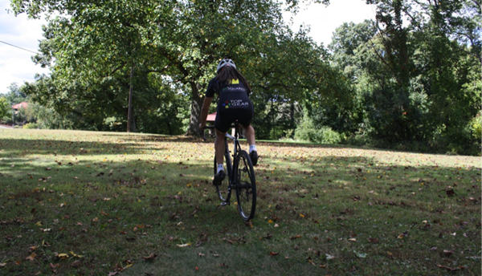
CALL 3 • GARA E TESTA
MANUALE TECNICO CICLOCROSS GIOVANILE 2026
LIVELLO 3 • DECISIONE E GARA
N° C-1
RILANCIO E CIRCUITO FINALE
SEQUENZA CHIAVE
LEGENDA
Decido → eseguo → esco orientato → trovo il pedale o la corsa → rilancio controllato.
CORRETTO
IL GESTO FINISCE DOPO L’OSTACOLO
ERRORE
OBIETTIVO
Collegare più decisioni mantenendo qualità e uscita.
PAROLA
1
DECIDO
2
ESEGUO
3
RILANCIO
linea e gesto prima del settore
ostacolo o tratto a piedi
pedalata efficace · sguardo avanti
PUNTI CHIAVE
ERRORI COMUNI E CORREZIONE
PAROLE CHIAVE
PROGRESSIONE
1
Decisione anticipata
×
CRONOMETRA SUBITO
•
Decido.
L1
Due gesti
2
Almeno quattro gesti collegati
Correggi: prima rendi la catena ripetibile.
•
Eseguo.
L2
Quattro gesti
3
Uscita già orientata
×
FINISCE SULL’OSTACOLO
L3
Circuito completo
4
Tempo dopo qualità
Correggi: valuta il rilancio e il gesto successivo.
•
Rilancio.
L4
Dopo sforzo
VERIFICA
STOP DI SICUREZZA
ESERCIZIO
COLLEGATO A
✓
Nessuno stop extra
Stop se traffico, fondo o fatica rendono imprevedibile la catena.
Partenza → curva → ostacolo → tratto a piedi → pendenza → rilancio.
ST-24 RITMO
ERRORE RIPARTENZA
✓
Linea continua
✓
Rilancio efficace
✓
Qualità ripetibile
17
Notes:
TEMPO INDICATIVO: 2 min
SPIEGAZIONE RELATORE
Il tempo viene dopo la qualità. Il circuito serve a verificare se ogni uscita prepara davvero il gesto successivo.
COINVOLGIMENTO RAGAZZI
Fai nominare il punto in cui la catena si rompe più spesso.
CONTROLLO DIDATTICO
Chiedi: il settore finisce sull’ostacolo o quando la pedalata torna efficace?

Slide 18
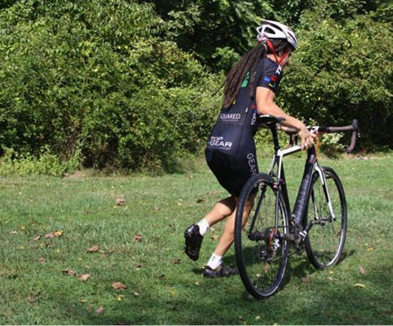
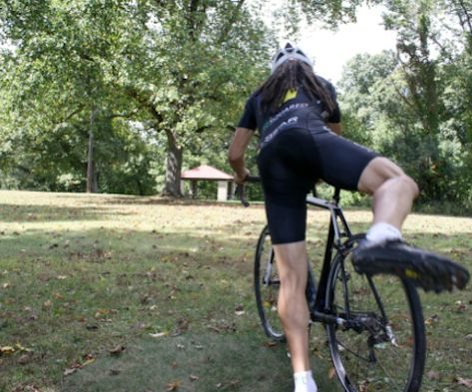
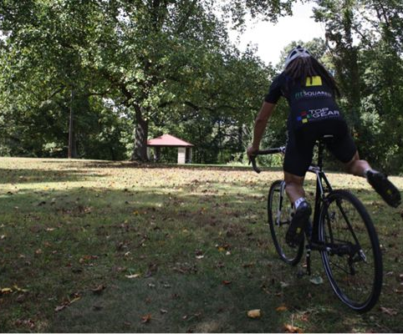
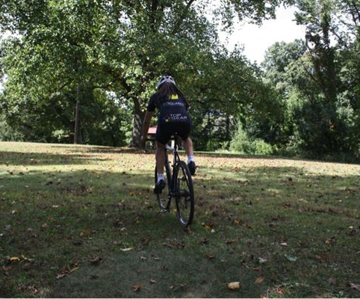
CALL 3 • GARA E TESTA
MANUALE TECNICO CICLOCROSS GIOVANILE 2026
LIVELLO 3 • DECISIONE E GARA
N° E-1
ERRORE, CADUTA E RIPARTENZA
SEQUENZA CHIAVE
LEGENDA
Mi controllo → controllo la bici → ricostruisco la linea → riparto con un gesto semplice → velocità dopo.
CORRETTO
PRIMA CONTROLLO, POI RITMO
ERRORE
OBIETTIVO
Ricostruire persona, bici, linea e gesto prima di accelerare.
PAROLA
1
RIPRENDO
2
CONTROLLO
3
RIMETTO IN LINEA
4
RILANCIO
mi rialzo e respiro
persona e bici
scelgo una traiettoria pulita
velocità solo dopo controllo
PUNTI CHIAVE
ERRORI COMUNI E CORREZIONE
PAROLE CHIAVE
PROGRESSIONE
1
Controllo personale
×
RIPARTE IMPULSIVAMENTE
•
Controllo.
L1
Errore simulato
2
Controllo meccanico
Correggi: controlla prima persona e bici.
•
Linea.
L2
Controllo guidato
3
Linea prima della velocità
×
VUOLE RECUPERARE TUTTO
L3
Ripartenza semplice
4
Un gesto semplice alla volta
Correggi: ricostruisci una scelta alla volta.
•
Riparto.
L4
Ripartenza dopo sforzo
VERIFICA
STOP DI SICUREZZA
ESERCIZIO
COLLEGATO A
✓
Nessun dolore importante
Colpo alla testa, dolore forte o bici non sicura: ci si ferma e si avvisa.
Simula un errore: fermati, nomina i controlli, riparti con calma.
DIALOGO INTERNO
DOPO GARA
✓
Bici affidabile
✓
Linea libera
✓
Gesto riconoscibile
18
Notes:
TEMPO INDICATIVO: 3 min
SPIEGAZIONE RELATORE
Dopo l’errore non si recupera tempo con un gesto impulsivo. Prima controllo personale e meccanico, poi linea e velocità.
COINVOLGIMENTO RAGAZZI
Fai ordinare i quattro controlli senza guardare la slide.
CONTROLLO DIDATTICO
Domanda: qual è la prima cosa che controlli dopo una caduta?

Slide 19
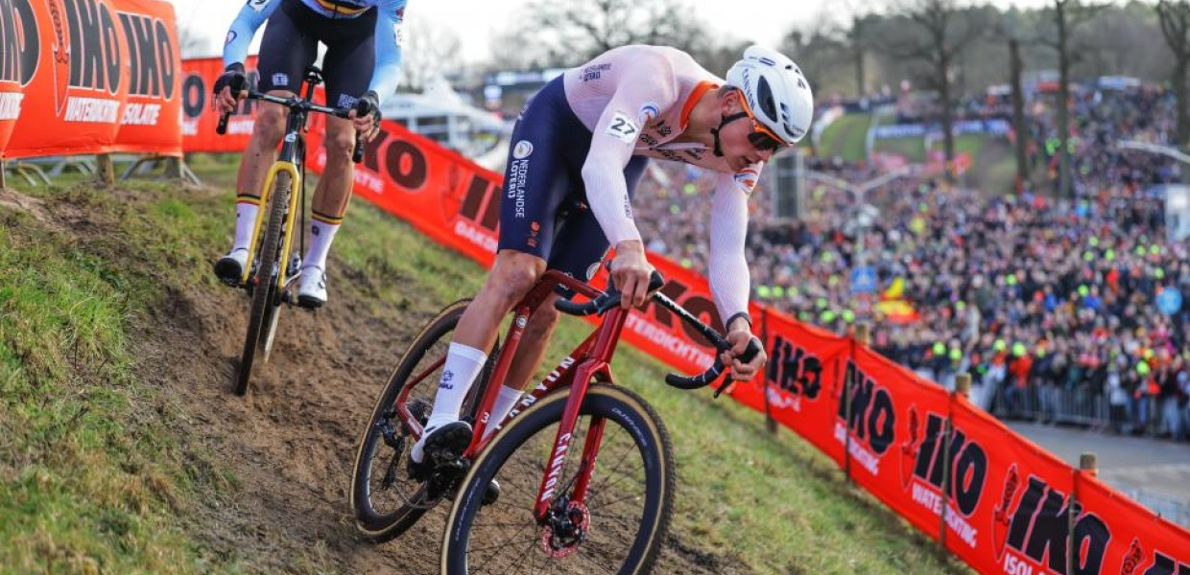
CALL 3 • GARA E TESTA
MANUALE TECNICO CICLOCROSS GIOVANILE 2026
LIVELLO 3 • DECISIONE E GARA
N° M-1
TESTA E DIALOGO INTERNO
SEQUENZA CHIAVE
LEGENDA
Errore → respiro → prossima curva → una posizione alla volta → torno al piano.
CORRETTO
IL PROSSIMO GESTO È L’UNICO CONTROLLABILE
ERRORE
OBIETTIVO
Usare frasi operative per riportare attenzione su ciò che si può fare ora.
PAROLA
TRE FRASI OPERATIVE
1
PROSSIMA CURVA
porto lo sguardo sul gesto che arriva
2
RESPIRO
abbasso il rumore e ritrovo il ritmo
3
UNA POSIZIONE ALLA VOLTA
non provo a recuperare tutto subito
PUNTI CHIAVE
ERRORI COMUNI E CORREZIONE
PAROLE CHIAVE
PROGRESSIONE
1
Frase breve
×
PENSA SOLO AL RISULTATO
•
Prossima curva.
L1
Frase prima del via
2
Azione controllabile
Correggi: riporta attenzione al gesto successivo.
•
Respiro.
L2
Errore lieve
3
Sguardo avanti
×
SI GIUDICA
L3
Errore dopo sforzo
4
Una scelta alla volta
Correggi: descrivi un fatto e scegli un’azione.
•
Una alla volta.
L4
Uso autonomo in gara
VERIFICA
STOP DI SICUREZZA
ESERCIZIO
COLLEGATO A
✓
Frase concreta
La lucidità non sostituisce lo stop: con dolore o bici non sicura ci si ferma.
Scrivi una frase che descrive cosa fare, non come giudicarti.
ERRORE RIPARTENZA
DOPO GARA
✓
Azione immediata
✓
Ritmo recuperato
✓
Nessun rischio impulsivo
19
Notes:
TEMPO INDICATIVO: 2 min
SPIEGAZIONE RELATORE
Il dialogo interno deve essere operativo: prossima curva, respiro, una posizione alla volta. Il risultato si analizza dopo.
COINVOLGIMENTO RAGAZZI
Fai trasformare una frase giudicante in una frase d’azione.
CONTROLLO DIDATTICO
Controlla che la frase indichi un comportamento osservabile.

Slide 20
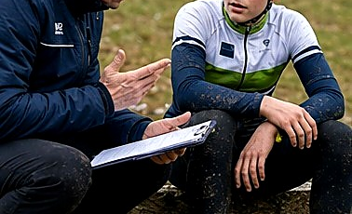
CALL 3 • GARA E TESTA
MANUALE TECNICO CICLOCROSS GIOVANILE 2026
LIVELLO 3 • DECISIONE E GARA
N° D-1
DOPO LA GARA E COMPORTAMENTO SPORTIVO
SEQUENZA CHIAVE
LEGENDA
Raccolgo un punto forte → individuo dove ho perso tempo → scelgo gesto o scelta da allenare → un obiettivo solo.
CORRETTO
FATTI, NON GIUDIZI
ERRORE
OBIETTIVO
Trasformare la gara in un obiettivo allenabile e chiudere con rispetto.
PAROLA
DEBRIEF IN CINQUE DOMANDE
1
Una cosa riuscita
2
Dove ho perso tempo
3
Il gesto da allenare
4
Una scelta da cambiare
5
Un obiettivo solo
PUNTI CHIAVE
ERRORI COMUNI E CORREZIONE
PAROLE CHIAVE
PROGRESSIONE
1
Un punto forte
×
DICE “SONO ANDATO MALE”
•
Fatti.
L1
Appunti immediati
2
Un fatto misurabile
Correggi: descrivi dove e cosa è successo.
•
Un obiettivo.
L2
Confronto col tecnico
3
Un gesto o una scelta
×
SCEGLIE DIECI OBIETTIVI
L3
Scelta dell’obiettivo
4
Un obiettivo osservabile
Correggi: porta al campo un obiettivo solo.
•
Rispetto.
L4
Verifica alla prova successiva
VERIFICA
STOP DI SICUREZZA
ESERCIZIO
COLLEGATO A
✓
Punto forte nominato
Rispetto di avversari, tecnici, box, percorso e persone fa parte della prestazione.
Debrief in 60 secondi: una cosa riuscita, una da allenare, un obiettivo.
SCHEDA PERSONALE
PROSSIMO ALLENAMENTO
✓
Errore localizzato
✓
Obiettivo osservabile
✓
Comportamento rispettoso
20
Notes:
TEMPO INDICATIVO: 2 min
SPIEGAZIONE RELATORE
Il debrief trasforma la gara in una scelta allenabile. Usa fatti, non giudizi, e chiudi con un obiettivo solo.
COINVOLGIMENTO RAGAZZI
Fai un esempio di fatto osservabile e uno di giudizio da evitare.
CONTROLLO DIDATTICO
Verifica che l’obiettivo sia concreto e collegato alla prova successiva.

Slide 21
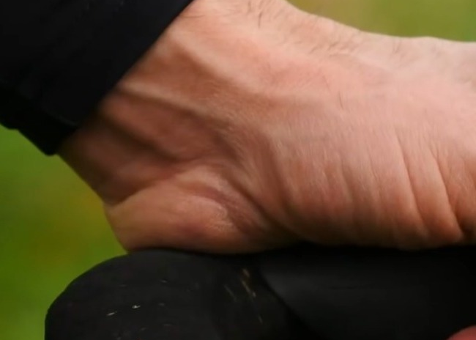
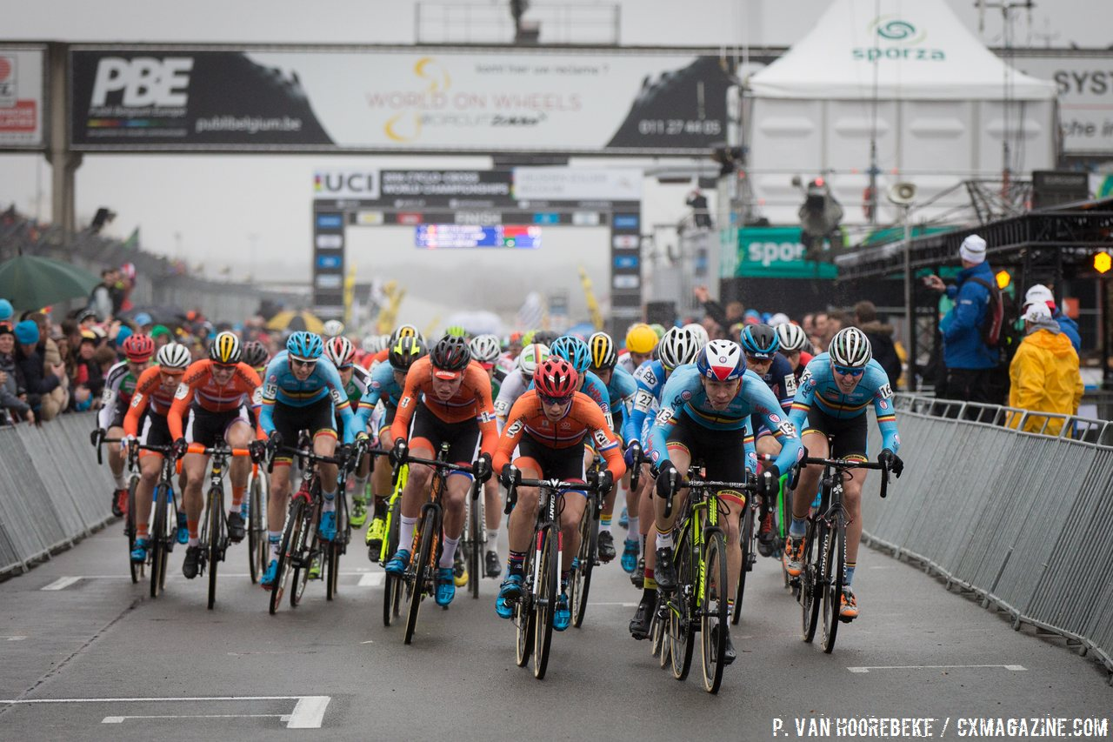
IL PERCORSO NON FINISCE QUI
Tre call, tre campi, una stagione davanti
Quello che hai costruito è la base della stagione 2026/2027.
BICI E ASSETTO
GESTO
GARA E TESTA
controllo · pressione · presa
scompongo · collego · verifico
osservo · pianifico · adatto
CONOSCERE · PROVARE · CORREGGERE · CRESCERE
Il manuale e le schede restano strumenti da usare in ogni allenamento, non materiale da archiviare.
CONTROLLO IL MEZZO · ESEGUO IL GESTO · PRENDO DECISIONI
CALL 3 · 7 SET 2026
21
Notes:
TEMPO INDICATIVO: 1 min
SPIEGAZIONE RELATORE
Chiudi il percorso delle tre call: mezzo, gesto, decisione. Il metodo continua nella stagione.
COINVOLGIMENTO RAGAZZI
Chiedi a ciascuno quale dei tre blocchi userà già nel prossimo allenamento.
CONTROLLO DIDATTICO
La risposta deve contenere un’azione, non un titolo generico.

Slide 22
DOMANDE VELOCI
Controlliamo se il metodo è chiaro
Rispondi e spiega il perché: una parola giusta senza motivo non basta.
1
A cosa serve davvero la ricognizione?
2
La partenza serve a vincere o a posizionarsi?
3
Dove si respira in un percorso di ciclocross?
4
Cosa controlli per primo dopo una caduta?
5
Perché si prova il cambio bici in allenamento?
6
Qual è la prima domanda da farsi dopo la gara?
NON CERCHIAMO LA RISPOSTA IMPARATA A MEMORIA: CERCHIAMO IL PERCHÉ
CALL 3 · 7 SET 2026
22
Notes:
TEMPO INDICATIVO: 3 min
SPIEGAZIONE RELATORE
Usa le domande come decisioni, non come quiz di memoria. Chiedi sempre una motivazione.
COINVOLGIMENTO RAGAZZI
Dai la parola a ragazzi diversi e chiedi una risposta breve più il perché.
CONTROLLO DIDATTICO
Correggi il ragionamento, non soltanto la parola finale.

Slide 23
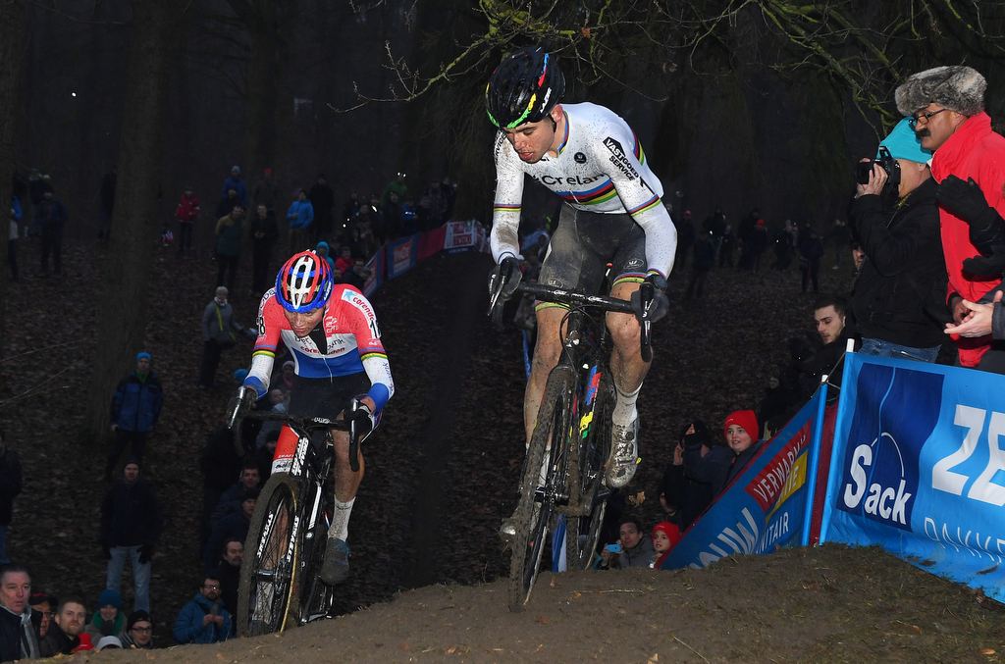
COMPITO PRIMA DEL CAMPO
Scrivi il tuo piano gara
Compila la scheda personale e portala a Casalecchio insieme a un dubbio vero.
1
RICOGNIZIONE
settori, linee, criticità e alternativa
2
PARTENZA
rapporto, posizione e prima curva
3
RITMO
dove spingo e dove respiro
4
PIANO B
errore, foratura, partenza difficile
PORTA LA SCHEDA COMPILATA: È IL TUO PIANO, NON QUELLO DI QUALCUN ALTRO
SCELTA PRIMA DELLA GARA · DUBBIO CONCRETO · UNA COSA DA VERIFICARE SUL CAMPO
CALL 3 · 7 SET 2026
23
Notes:
TEMPO INDICATIVO: 2 min
SPIEGAZIONE RELATORE
Il compito non è scrivere la gara perfetta: è rendere visibili le scelte che il ragazzo vuole provare e verificare.
COINVOLGIMENTO RAGAZZI
Fai scegliere un solo dubbio concreto da portare al tecnico.
CONTROLLO DIDATTICO
Controlla che il piano contenga ricognizione, partenza, ritmo e piano B.

Slide 24
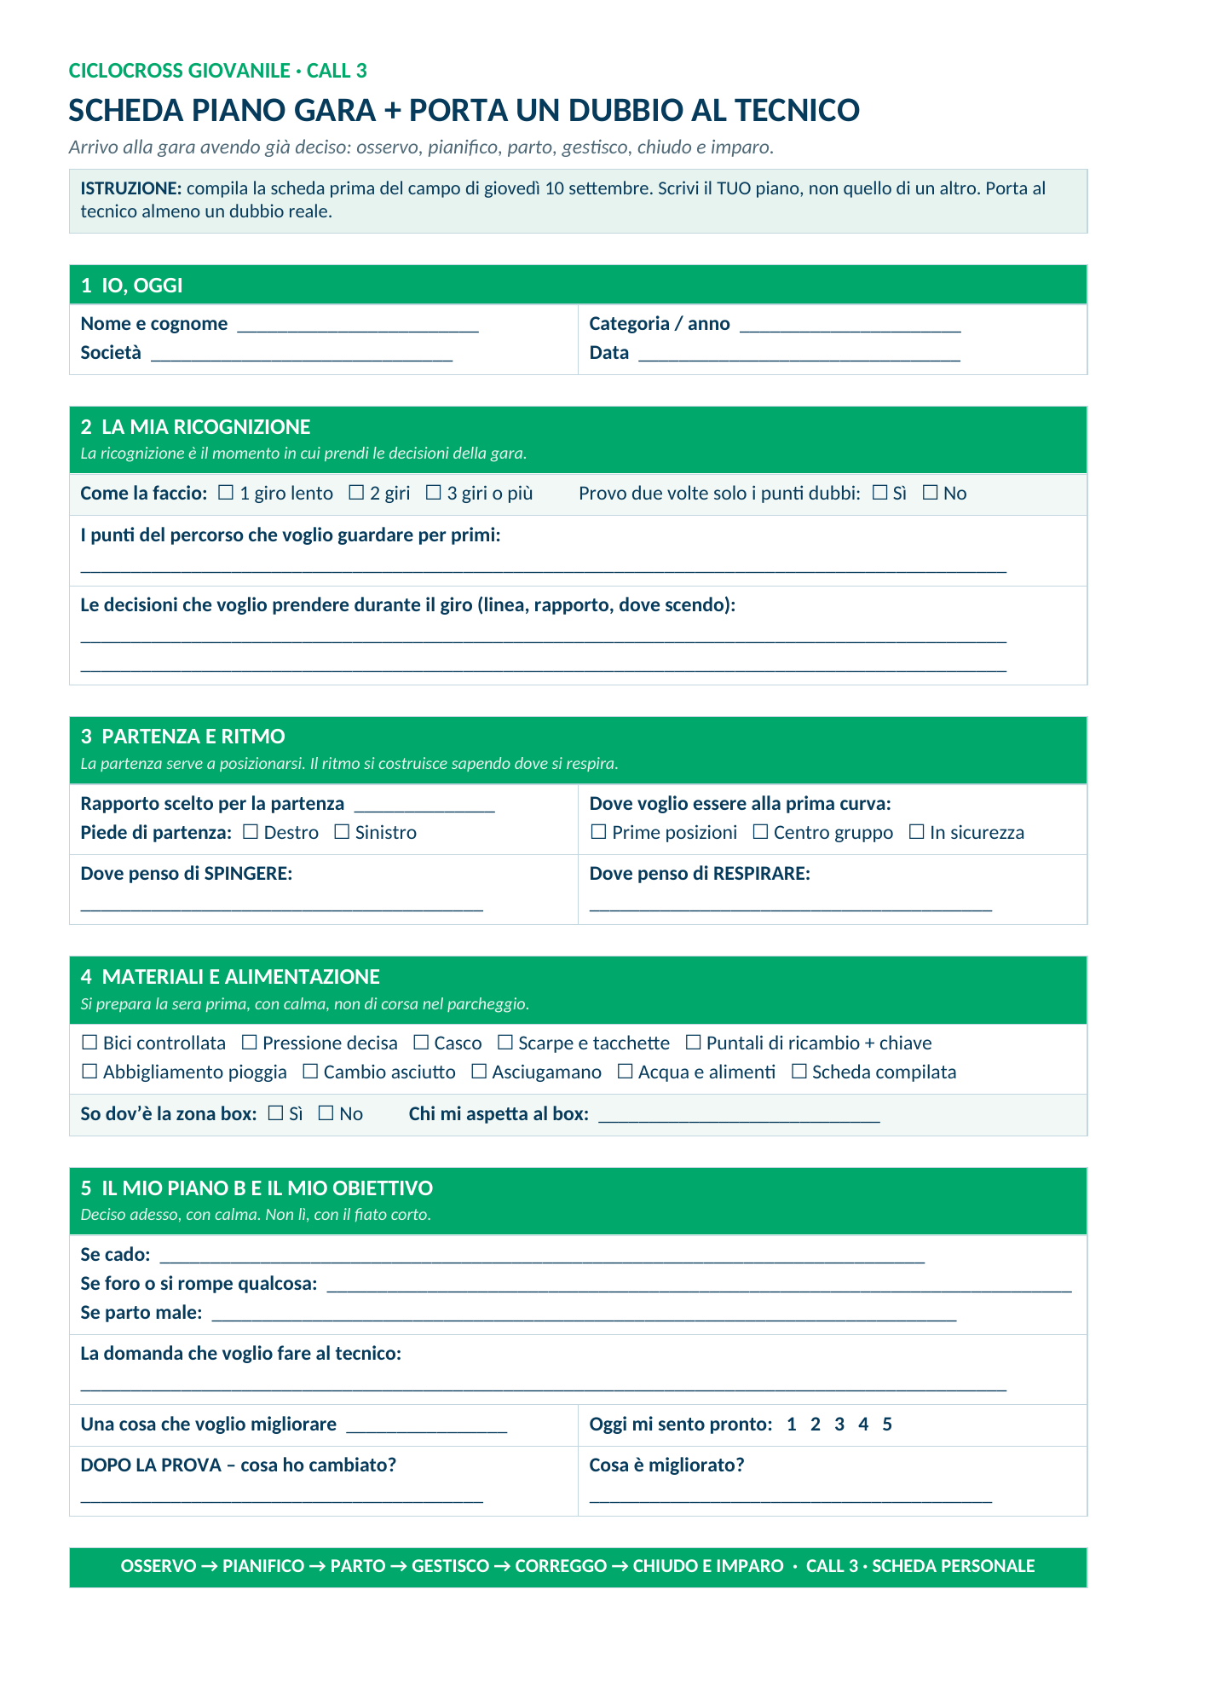
SCHEDA OPERATIVA
Il mio piano gara + porta un dubbio al tecnico
Non è un modulo burocratico: è il modo per arrivare alla stagione avendo già deciso.
1
Ricognizione
2
Partenza
3
Ritmo e respiro
4
Piano B valutato in ricognizione
5
Dubbio per il tecnico
SCHEDA WORD · COMPILALA PRIMA DEL CAMPO
OSSERVO → PIANIFICO → PARTO → GESTISCO → CORREGGO → CHIUDO E IMPARO
CALL 3 · 7 SET 2026
24
Notes:
TEMPO INDICATIVO: 1 min
SPIEGAZIONE RELATORE
Mostra la scheda come strumento di decisione. Ogni voce prepara una prova concreta sul campo.
COINVOLGIMENTO RAGAZZI
Chiedi a ciascuno quale voce compilerà con maggiore difficoltà.
CONTROLLO DIDATTICO
Chiudi facendo ripetere il metodo completo della Call 3.

